Slide 1
巨災債券條款的觸發機制分析
學生: 梁嘉程
指導教授: 戴天時 教授
碩士學位口試委員 : 楊曉文 教授
駱建陵 教授
劉亮志 教授

Slide 2
OUTLINE
研究貢獻與簡介
文獻回顧
模型架構
數值分析
結論

Slide 3
研究動機
全球各地的極端氣候持續發生證實巨災持續造成嚴重的社會經濟影響。
在美國國家環境資訊中心(NCEI) 的統計數據顯示：2023年美國共發生28起天氣氣候災害，每次損失超過10億美元，是歷年損失數十億美元的災難數量最多的一年。總災難損失為 929 億美元，且這些事件至少造成 492 人死亡。最後全球來看，從2022年緊急事件資料庫(EM-DAT) 中紀錄的共387件 國家層級的自然災害相關事件來看，造成了約2238億美元的經濟損失、1.85億人受災難影響，和30704 人死亡。 🡪如何規避巨災風險因而日漸成為了熱門的議題。
目前2024年，巨災債券的發行量達到新高，預計到2025年底市場規模將增長至500億美元。
但保險公司發行時需要接受道德風險和的基差風險之間的權衡🡪演化出了不同觸發類型的巨災債劵。

Slide 4
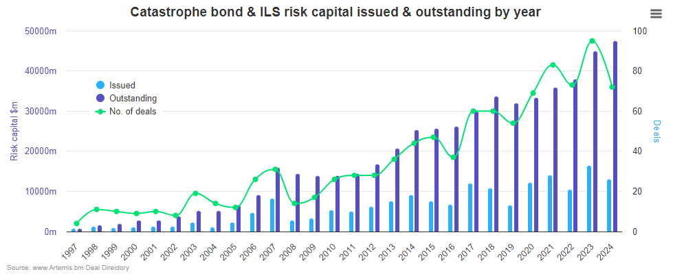
圖表
可以發現Catbond的本金呈現一個上升的趨勢，也間接說明Catbond在巨災市場上仍是熱門巨災商品
資本額(單位:十億) | 2023年 | 2024年 | 成長率
Catastrophe Reinsurance | 726 | 766 | 6%
Catsatrophe Bond | 39 | 46 | 18%
Catbond雖然發行量尚未達到發展已成熟的再保險，但近年來成長率飛速上升
Notes:
圖2來源 : https://beinsure.com/global-reinsurance-market-report/
https://riskandinsurance.com/catastrophe-bond-market-exceeds-records-reaches-45-6b/

Slide 5
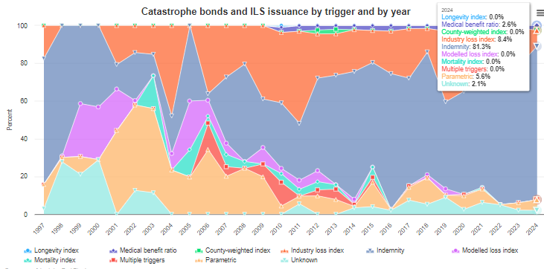
圖表
常出現的起賠機制包括損失起賠(Indemnity)、產業指數(Industry Index Loss Index)、純粹參數(Parametric)、參數指數(Parametric Index)及模式化損失(Modelled Loss)等。

Slide 6
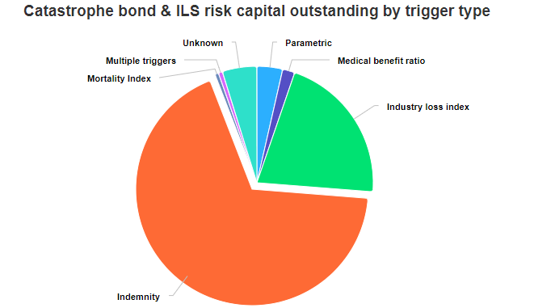
圖表
不同的起賠機制透明度有所不同，同時也會影響(再)保險公司的基差風險，由2024年巨災債券起賠機制市場占比可以發現因發行者不希望有太大的基差風險，所以市場上目前仍以損失起賠機制為大宗(2024年為62.9%)。

Slide 7
研究貢獻
建構Twin-Tree Structure Model 模擬公司資產價值，且首次引入基差風險進模型來模擬巨災對公司的真實影響
模型
透過量化基差風險來擬合出損失起賠(Indemnity)和產業指數(Industry index)為理賠機制的巨災債劵
商品比較
使用現有框架之巨災模型去建設用以轉換attachment probability到attachment point的方程式並和合約比對。
轉換ATTACHMENT POINTS

Slide 8
巨災債券類型
巨災債券類型 | 發行方式 | 履約條件(主要) | 注資方式
部分注資 | 保險公司成立特殊目的子公司(SPV)，並由SPV向市場投資人發行定期付息的債券，並將本金投資低風險投資工具(賺取無風險利率)。 | 損失起賠(Indemnity) | 是基於(再)保險公司的實際帳面損失而定，因此不會產生基差風險(basis risk) 然而卻會有道德危機 、透明度較低的問題。
全部注資
保證償還型 |  | 產業指數(Industry Loss Index) | 當債券期間的保險產業總損失超過約定之金額時，(再)保險公司可以獲得保險產業總損失金額之特定比例的給付。 透明度高最小化道德危機 、反之產生基差風險。

Slide 9
文獻回顧
損失起賠
產業指數
Cox and Pedersen(2000)
Nowak and Romaniuk(2013)
Romaniuk(2017)
Zhang and Tsai(2018)
Kurniawan et al.(2021)
🡪共同觀點 : 這類債券能夠根據實際的損失進行精準的賠償對投資者和保險公司提供了合理的風險與回報分配。
Pérez-Fructuoso MJ (2008)
Shao et al.(2015)
🡪共同觀點 :兩篇研究均關注如何準確建模這些指數以更好地評估風險與定價。

Slide 10
文獻回顧
基差風險
Claramunt (2022)將基差風險建置為服從均勻分配和Beta分配的隨機變數。
Gornott, C. (2016)將基差風險設為迴歸模型中的誤差項(服從標準常態分配)
Clement K.Y. et al. (2018)表示基差風險較低時，指數保險的需求較高，且基差風險對保險需求的負面影響在合同價格低時更小。

Slide 11
模型架構

Slide 12
建構公司資產隨機過程公司 債務價值假設 基差風險的建構 三元樹的建構 交易區間

Slide 13
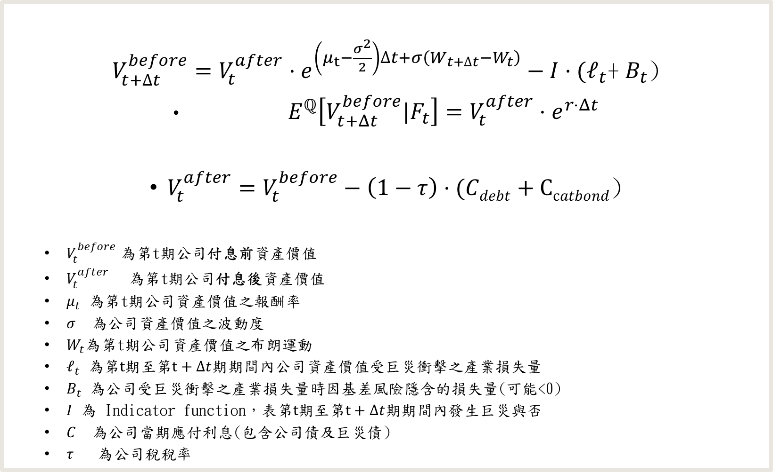
公司資產隨機過程
真實損失

Slide 14
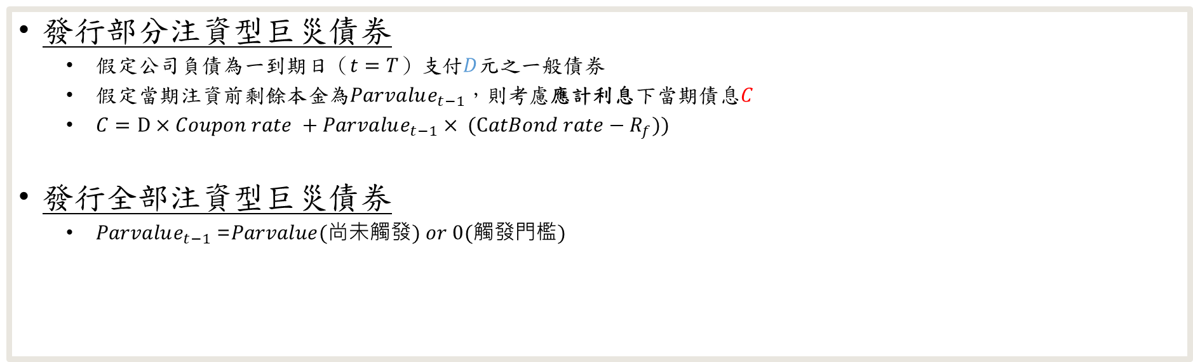
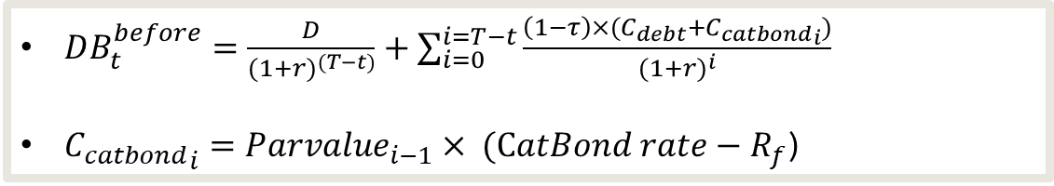
債務價值假設
公司破產邊界假設

Slide 15
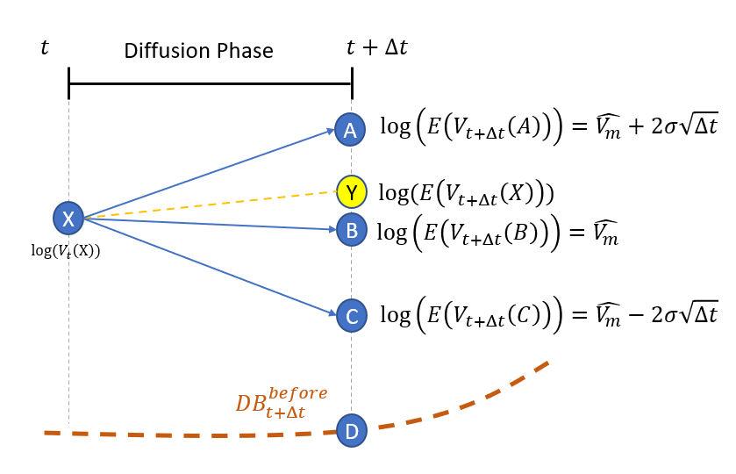
三元樹的建構[DIFFUSION PHASE]

Slide 16


三元樹的建構[INDUSTRY INDEX JUMP PHASE]
每期巨災次數
產業巨災損失
每次巨災損失量

Slide 17
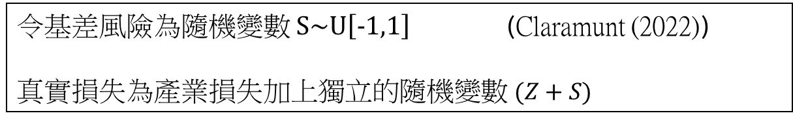
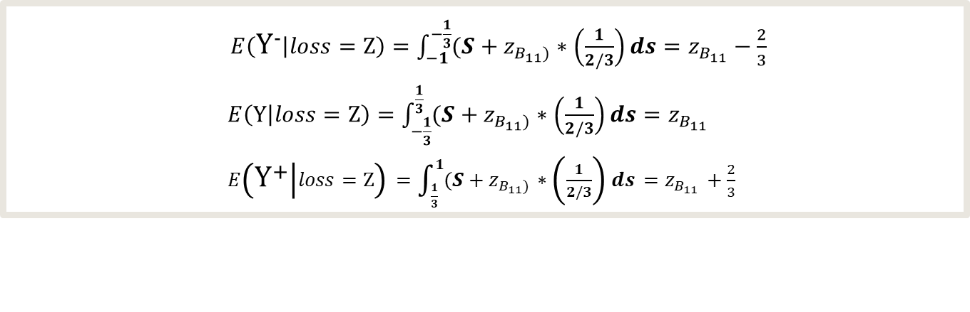
三元樹的建構[BASIS RISK JUMP PHASE]
基差風險定義
真實損失(Y) – 產業指數損失 (Z)= 基差風險
量化風險
套進模型
演化出三種可能:

Slide 18
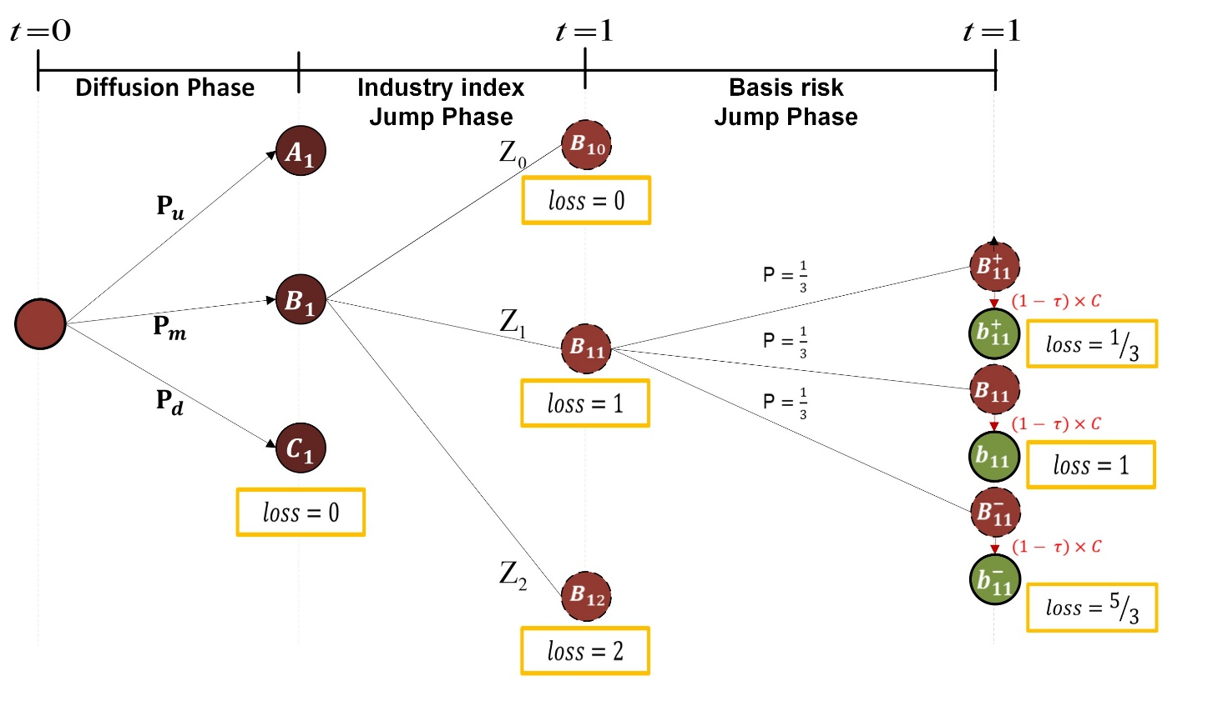

Slide 19
累計損失狀態(若履約門檻=1巨災損失單位)
 |  | 第1期損失 |  | 第1期的累計損失 |  | CatBond開始注資與否
 |  | 產業損失 | 公司損失 | 產業損失 | 公司損失 | 產業指數 | 損失起陪
 |  | 0 | 0 | 0 | 0 | 不注資 | 不注資
 |  | 1 | 0.333333 | 1 | 0.333333 | 注資 | 不注資
 |  | 1 | 1 | 1 | 1 | 注資 | 注資
 |  | 1 | 1.666667 | 1 | 1.666667 | 注資 | 注資
 |  | 2 | 1.333333 | 2 | 1.333333 | 注資 | 注資
 |  | 2 | 2 | 2 | 2 | 注資 | 注資
 |  | 2 | 2.666667 | 2 | 2.666667 | 注資 | 注資

Slide 20
情境一:公司發行產業指數部分注資型債劵(履約門檻=1)
不注資
不注資
注資0單位
注資0單位
注資0單位
注資0單位
注資1單位

Slide 21
情境二:公司發行損失起賠部分注資型債劵(履約門檻=1)
不注資
不注資
不注資
注資0單位
注資0單位
注資2/3單位
注資1單位

Slide 22
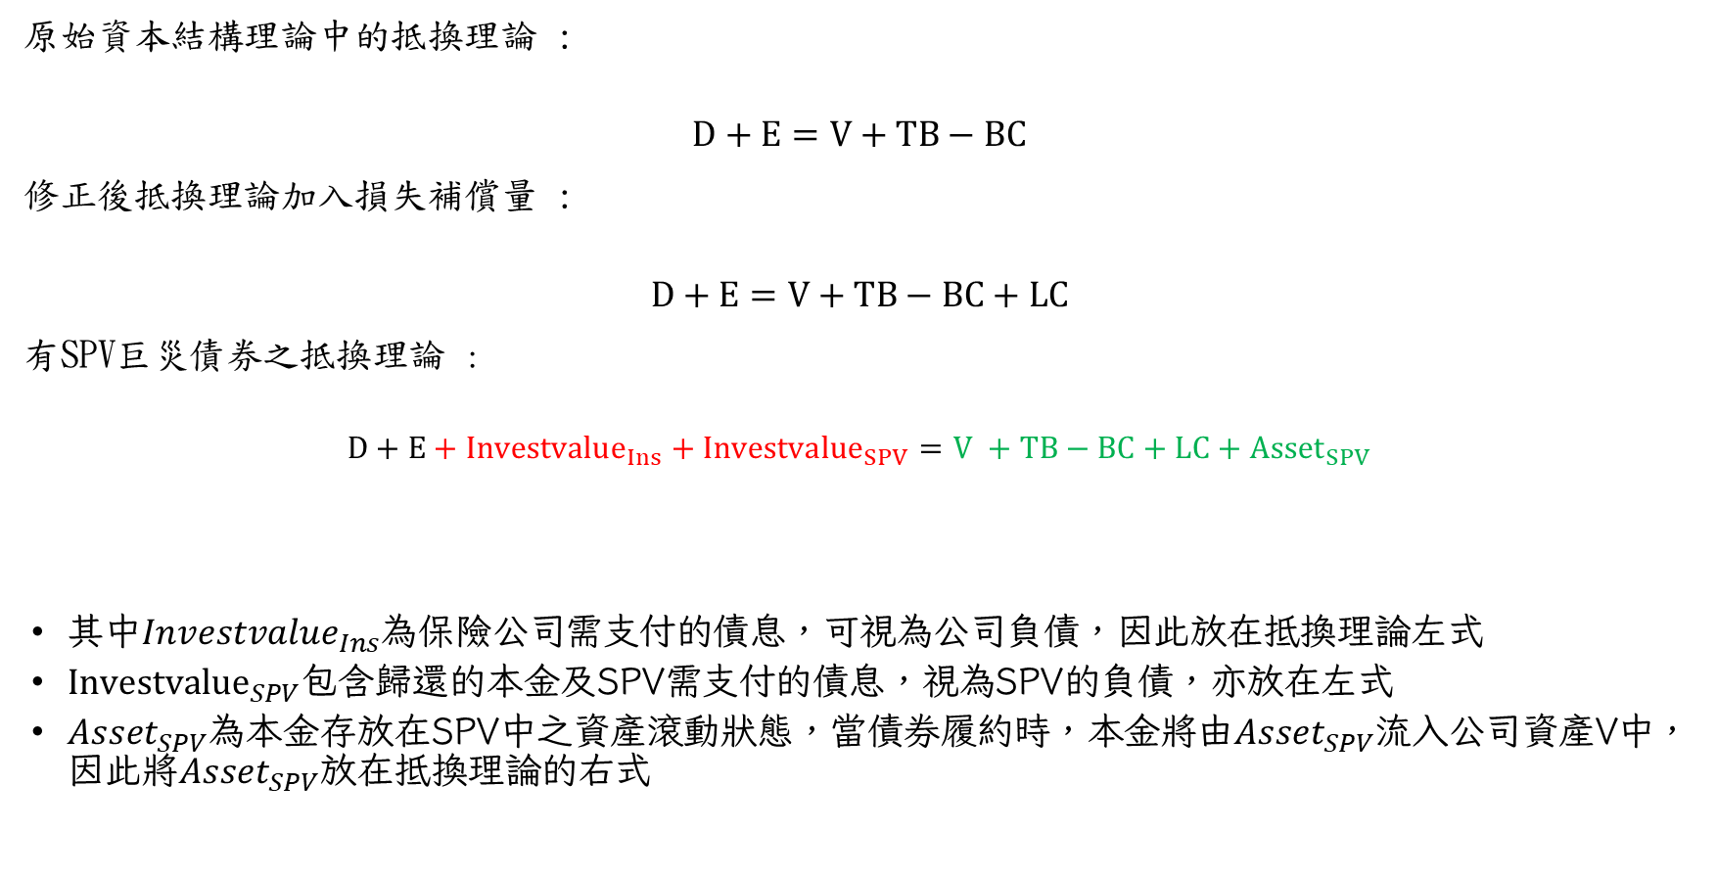
TRADE-OFF THEORY

Slide 23
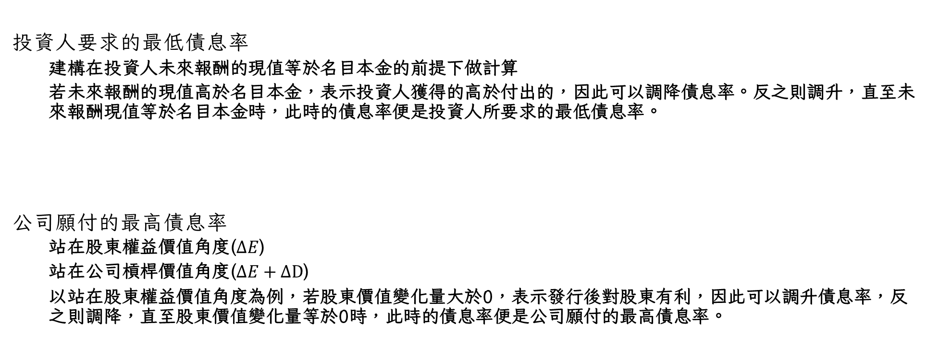
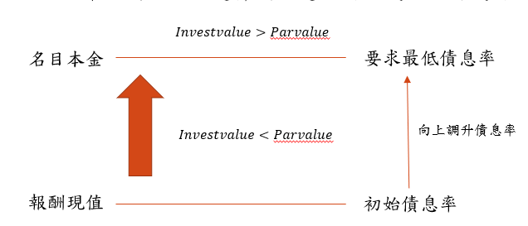
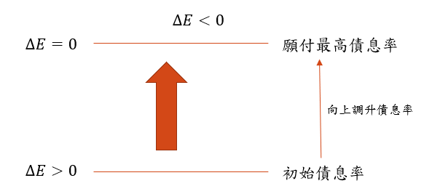
交易區間

Slide 24
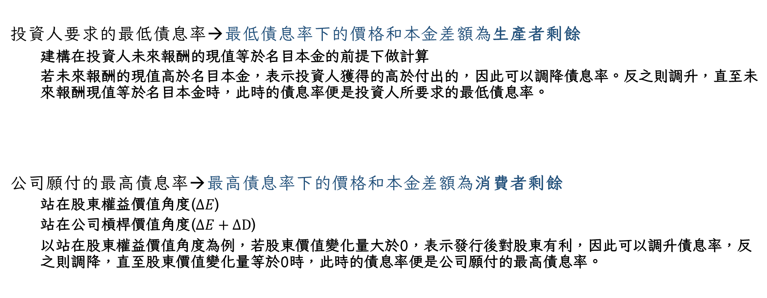
交易區間🡪巨災本金注資金額為商品

Slide 25
ATTACHMENT轉換模型

Slide 26
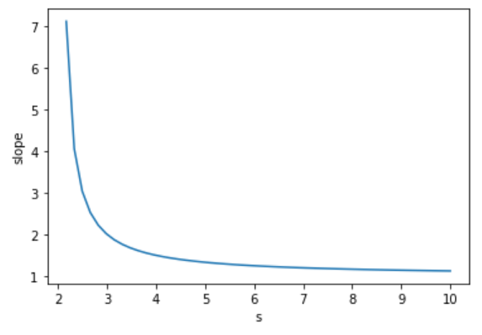
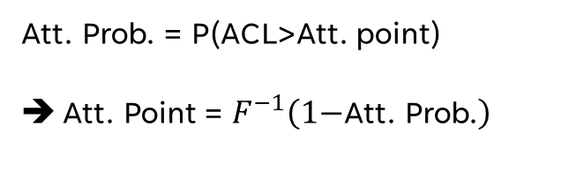
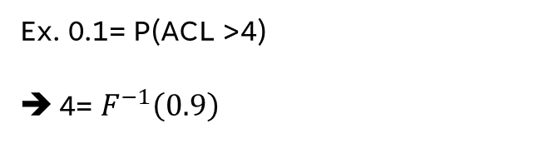
ATTACHMENT轉換模型
轉換方式
圖示 :

Slide 27

ATTACHMENT轉換模型
轉換方式
圖示 :
巨災發生一次
巨災發生2次

Slide 28

缺失attachment point 的歷年合約 :
公司 | 市佔率 | V=E+D | att.point | att.prob | D/V | Parvalue | Par/V | 注資方式 | trigger | 觸發原因 | SPV | loss單位 | att model | loss/V(轉換後)
State Farm | 0.1573 | 3.614E+11 | NULL | 0.0417 | 0.372994 | 1E+09 | 0.002767 | 部分 | Indemnity | 日本颱風、日本洪水、日本地震 | 有 | 13 | 2.04E+11 | 0.565827
Mitsui Sumitomo Insurance Co. Ltd., Aioi Nissay Dowa Insurance Co., Ltd. | 0.0009 | 1.63277E+12 | NULL | 0.0172 | 0.880001 | 2E+08 | 0.000122 | 部分 | Indemnity | 美國風暴、美國地震 | 有 | 14 | 1.26E+09 | 0.000772
Aspen Insurance | 0.0009 | 15220000000 | NULL | 0.0387 | 0.808147 | 3E+08 | 0.019711 | 全部 | Industry loss index | 北美風暴和地震 | 有 | 13 | 1.17E+09 | 0.076873
AXA SA | 0.069 | 1.3761E+12 | NULL | 0.0058 | 0.466536 | 1.5E+08 | 0.000109 | 部分 | Industry loss index | 美國東北部風暴 | 有 | 14 | 9.66E+10 | 0.070198
Munich Re | 0.09 | 1.0689E+11 | NULL | 0.0226 | 0.869211 | 3E+08 | 0.002807 | 全部 | Industry loss index | 美國多重巨災 | 有 | 14 | 1.26E+11 | 1.178782
SCOR SE | 0.04 | 1.3021E+11 | NULL | 0.0239 | 0.23201 | 75000000 | 0.000576 | 全部 | Industry loss index | 美國地震 | 有 | 14 | 5.6E+10 | 0.430074
Citizens Property Insurance | 0.0033 | 10700000000 | NULL | 0.0304 | 0.588785 | 1.75E+08 | 0.016355 | 部分 | Indemnity | 加州地震 | 有 | 13 | 4.29E+09 | 0.400935
American Integrity Insurance Company | 0.0004 | 382865950 | NULL | 0.0137 | 0.799422 | 75000000 | 0.195891 | 部分 | Indemnity | 佛羅裡達州風暴 | 有 | 14 | 5.6E+08 | 1.462653

Slide 29

數值結果(本金=5000萬)

Slide 30
參數設定
參數類別 | 符號 | 符號定義 | 數值
公司參數 |  | 公司資產價值 | 905,764,000
 |  | 公司債務帳面價值 | 645,400,000
 |  | 流通在外股數 | 7,800,000
 |  | 公司稅稅率(%) | 27.1
 |  | 公司債債息率(%) | 6
 |  | 公司(產險)業務市佔率(%) | 0.18
 |  | 公司資產波動度(%) | 5
合約參數 |  | 到期日(年) | 3
 |  | 巨災損失觸發門檻(trigger level) | 216,000,000
 |  | 巨災債券名目本金 | 50,000,000
 |  | 巨災債券期初價格(注資金額) | 50,000,000
 |  | 巨災債券債息率(%) | 9
環境參數 |  | Poisson過程強度參數 | 0.58
 |  | Zeta 分配形狀參數 | 1.08
 |  | 回收率(Recovery rate) | 0.6
 |  | 無風險利率(%) | 5
 |  | 期數 | 60
 |  | 巨災損失單位跳躍幅度 | 18,000,000
公司參數 : 參考1997年RLI 10-K財報
合約參數 : 使用RLI 1997年購買CatEPut的合約參數
環境參數 : 參考過往文獻

Slide 31
合約資料
Data source : Artemis2022~2024全部合約
篩選 : 合約完善(有Att. Prob或履約門檻)、保險公司存在10k財報
計數 - 合約
 | 全部 | 部分 | 總計 | (%)
Indemnity | 5 | 43 | 48 | 67
Industry loss index | 15 | 7 | 22 | 32
Parametric(參數) | 0 | 2 | 2 | 1
總計 | 20 | 52 | 72 | 100
(%) | 27 | 73 | 100

Slide 32
合約資料(分類)
低D/V - 公司(<0.7)
 | 全部 | 部分 | 總計
Indemnity | 2 | 19 | 21
Industry loss index | 7 | 4 | 11
總計 | 9 | 23 | 32
高D/V - 公司(>0.7)
 | 全部 | 部分 | 總計
Indemnity | 3 | 24 | 27
Industry loss index | 8 | 3 | 11
總計 | 11 | 27 | 39
低loss/V(<0.08)
 | 全部 | 部分 | 總計
Indemnity | 2 | 18 | 20
Industry loss index | 3 | 3 | 6
總計 | 5 | 21 | 26
高loss/V(0.08~0.2)
 | 全部 | 部分 | 總計
Indemnity | 0 | 6 | 6
Industry loss index | 2 | 1 | 3
總計 | 2 | 7 | 9
Notes:
1.高D/V較多，全部注資較喜好高D/V
2.低loss/V較多，全部注資在高loss/V較喜好Indemnity

Slide 33
合約資料(和model的比較)
Attachment model轉換後的履約門檻分類
低loss/V(<0.08)
 | 全部 | 部分 | 總計
Indemnity |  | 11 | 11
Industry loss index | 2 | 3 | 5
總計 | 2 | 15 | 17
高loss/V(0.08~0.2)
 | 全部 | 部分 | 總計
Indemnity | 1 | 1 | 2
Industry loss index | 1 |  | 1
總計 | 2 | 1 | 3
原來合約的履約門檻分類
低loss/V(<0.08)
 | 全部 | 部分 | 總計
Indemnity | 2 | 15 | 17
Industry loss index | 1 | 1 | 2
總計 | 3 | 16 | 19
高loss/V(0.08~0.2)
 | 全部 | 部分 | 總計
Indemnity |  | 5 | 5
Industry loss index | 1 | 1 | 2
總計 | 1 | 6 | 7
Notes:
1.能夠大致符合實際合約的趨勢，尤其在部分注資的部分

Slide 34
合約資料(分類)
Par/V<0.01
 | 全部 | 部分 | 總計
Indemnity | 2 | 23 | 25
Industry loss index | 5 | 6 | 11
總計 | 7 | 29 | 36
Par/V>0.01
 | 全部 | 部分 | 總計
Indemnity | 3 | 20 | 23
Industry loss index | 9 | 2 | 11
總計 | 12 | 22 | 34
無SPV(72筆data中只有1筆)
 | 部分 | 總計
parametric | 1 | 1
總計 | 1 | 1
無SPV之原因為銀行幫國家發行，和Hofer(2020)中的論文皆出現無SPV債劵(為損失起賠型)的例子
公司 | 日期 | 注資方式 | 觸發方式 | 觸發原因
IBRD | Mar-23 | 部分 | parametric | 智利地震，幫智利發行

Slide 35
交易區間(PAR=0.06) | 損失起賠 | 產業指數
部分注資(有SPV) | 區間幾乎存在 | 區間幾乎存在
全部注資(有SPV) | 區間幾乎存在 | 區間幾乎存在
交易區間(PAR=0.01) | 損失起賠 | 產業指數
部分注資(有SPV) | 區間幾乎存在
全部注資(有SPV)

Slide 36
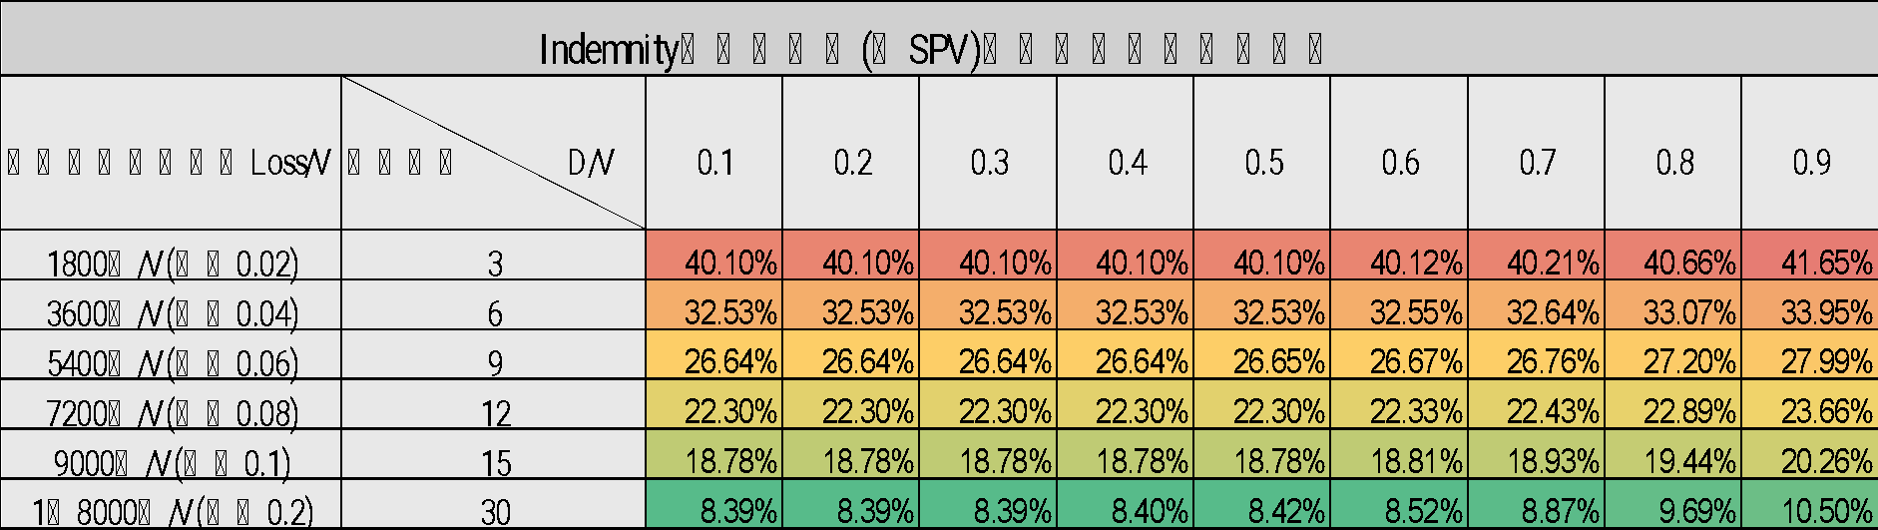

損失起賠+部分注資(要求最低債息率)
隨著loss/V的比例遞增，意味著本金遭到巨災侵蝕的可能性越來越低

Slide 37
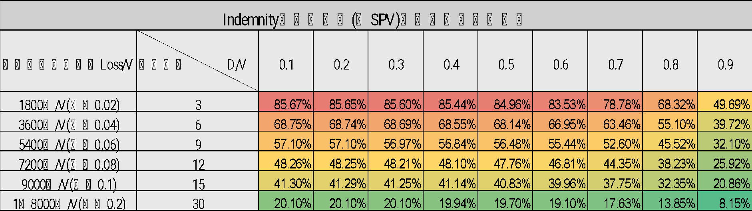
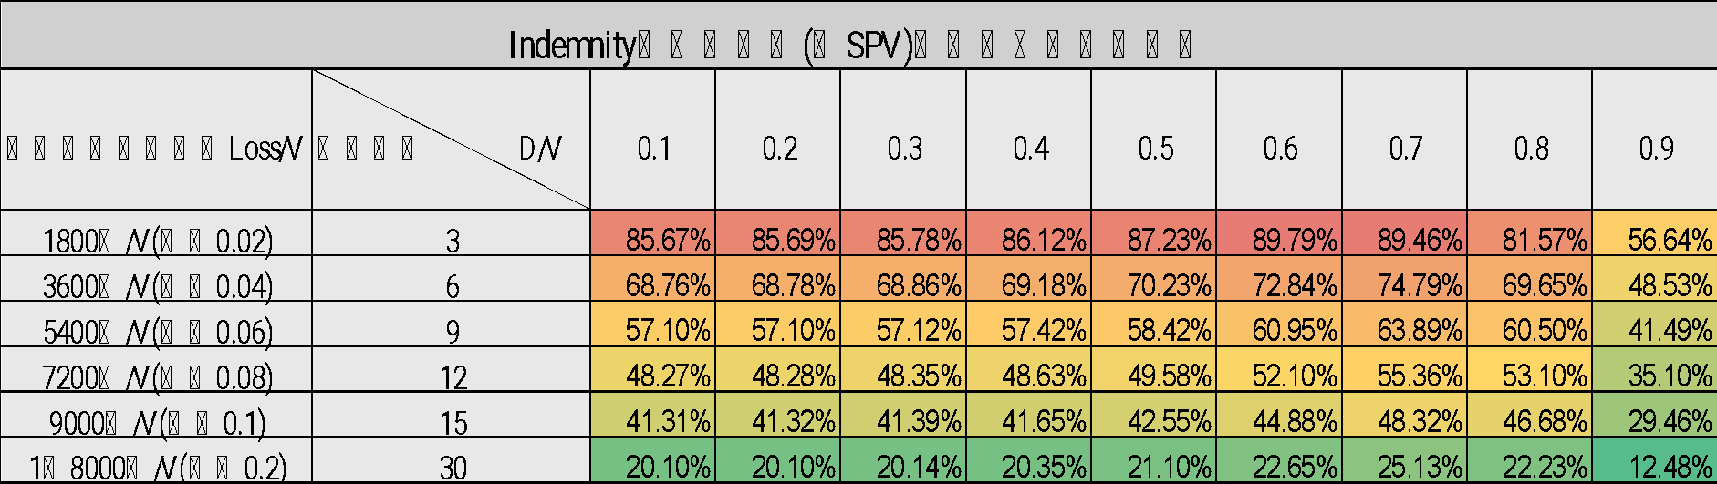
損失起賠+部分注資(願付最高債息率)
高槓桿的公司如若負擔高額的債息，將增加公司破產的風險
對公司來說最適槓桿落在0.6~0.7

Slide 38
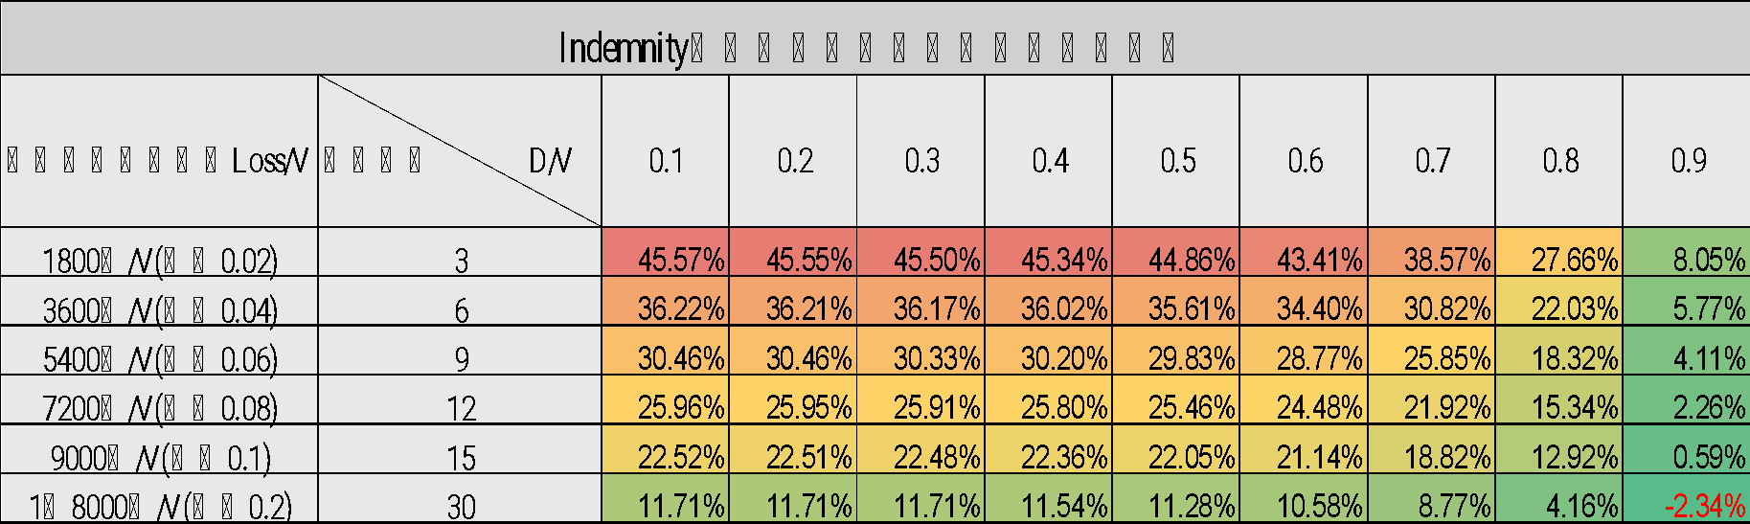
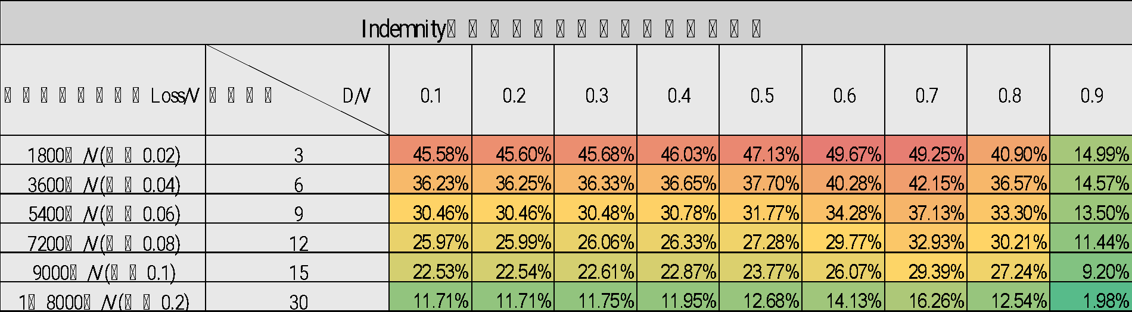
損失起賠+部分注資(交易區間)

Slide 39
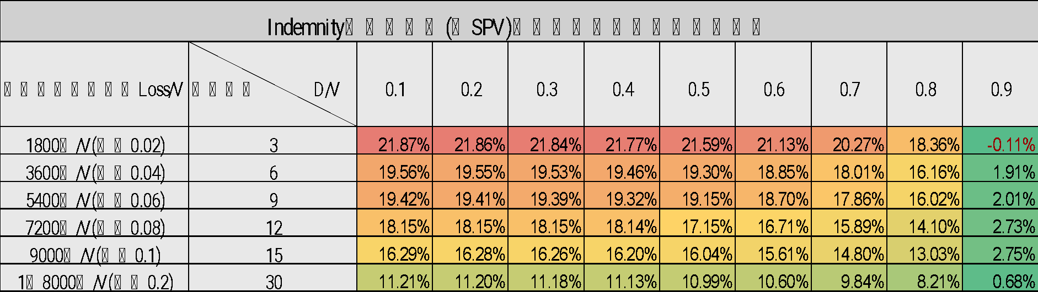
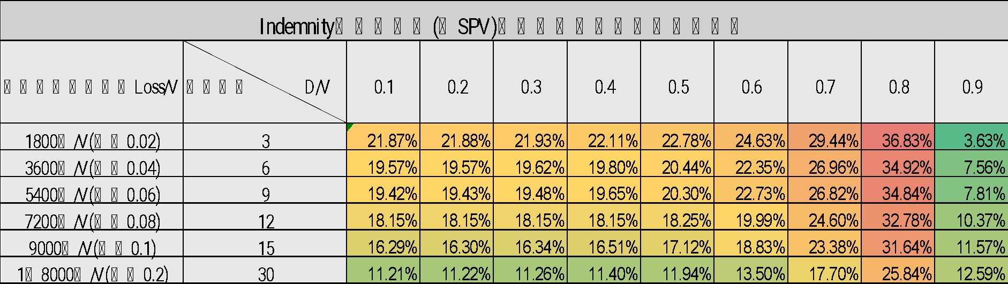
損失起賠+全部注資(交易區間)
整體而言全部注資比起部分注資的交易區間較小

Slide 40
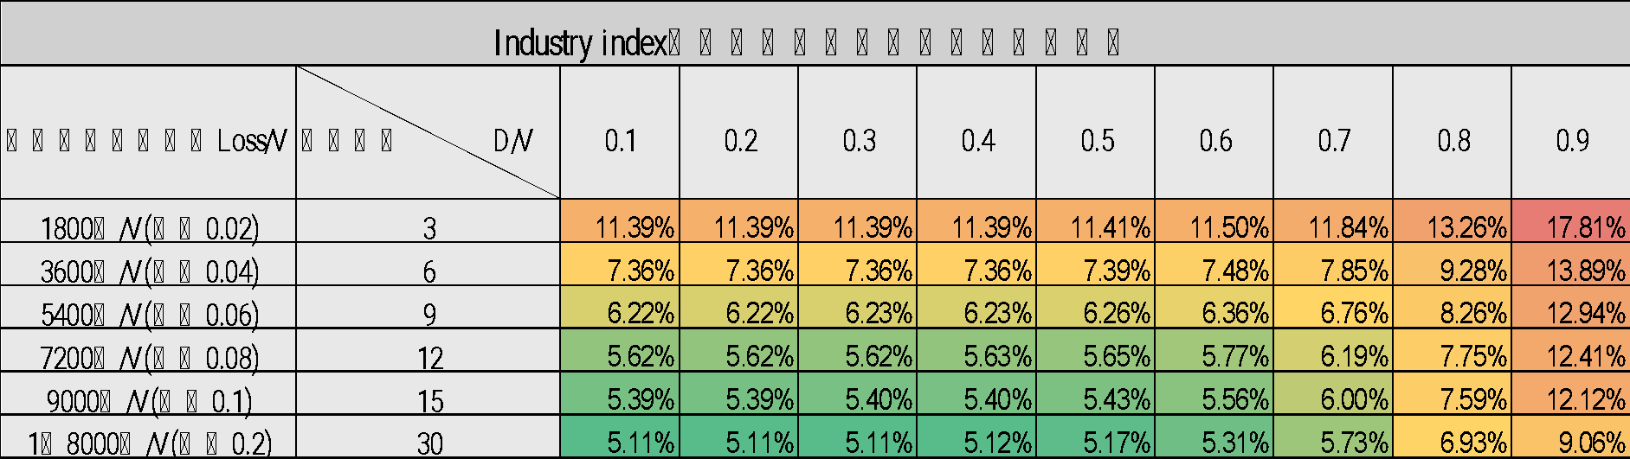
產業指數+部分注資(要求最低債息率)
投資人因基差風險和未建模的道德風險，債息率大幅下降
投資人擔心公司因破產風險升高，高槓桿到期日前更易破產，因而會要求更高的債息率

Slide 41
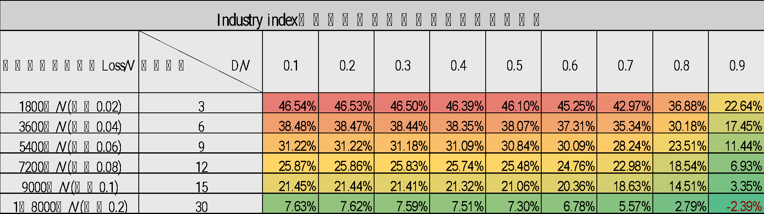
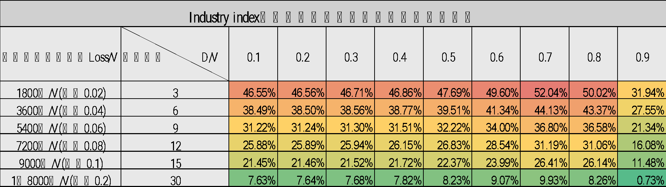
產業指數+部分注資(交易區間)

Slide 42
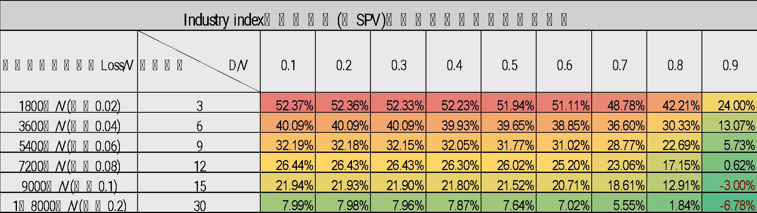
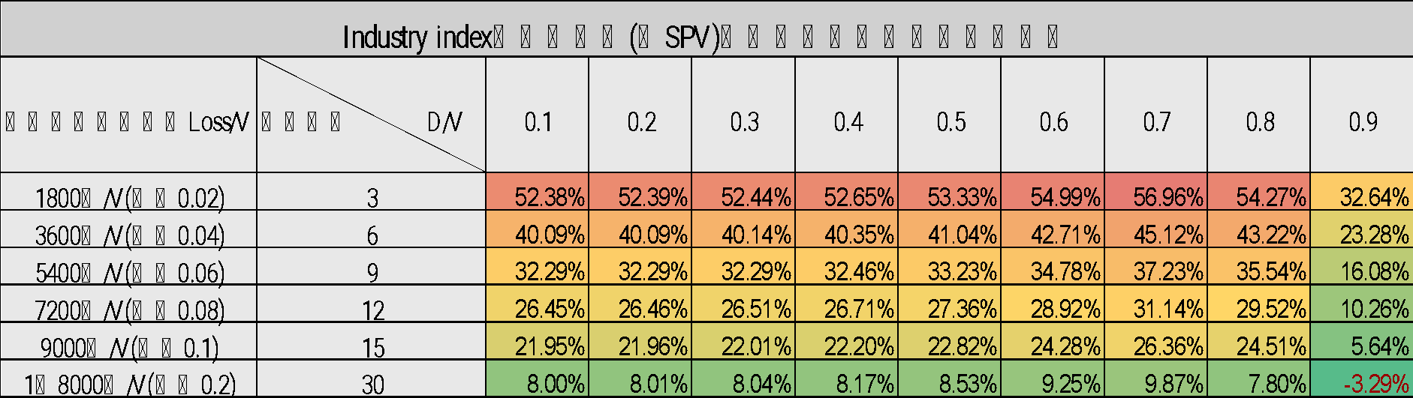
產業指數+部分注資(交易區間)
整體而言全部注資比起部分注資的交易區間較大

Slide 43
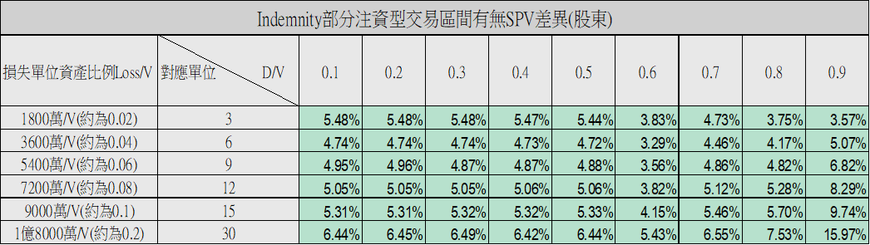
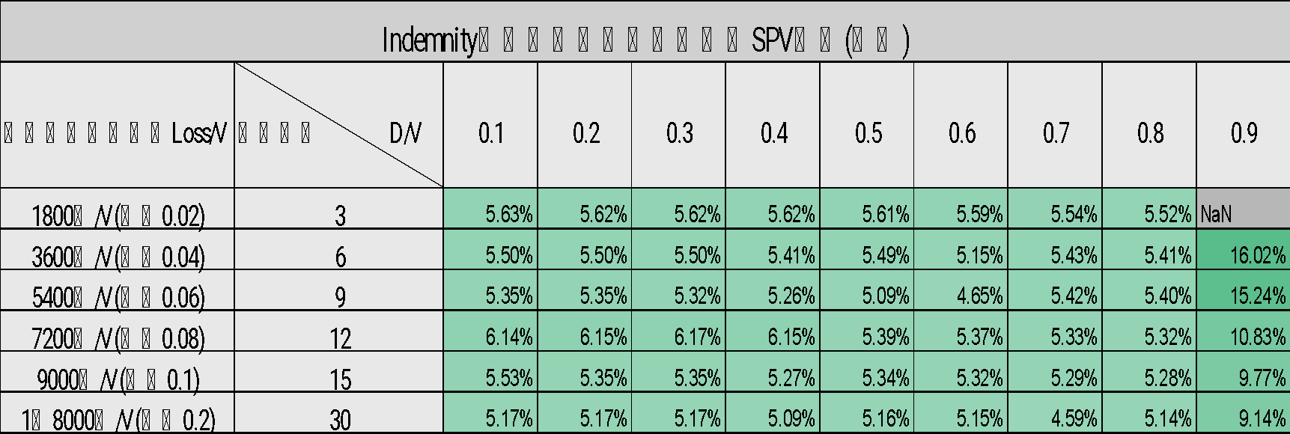
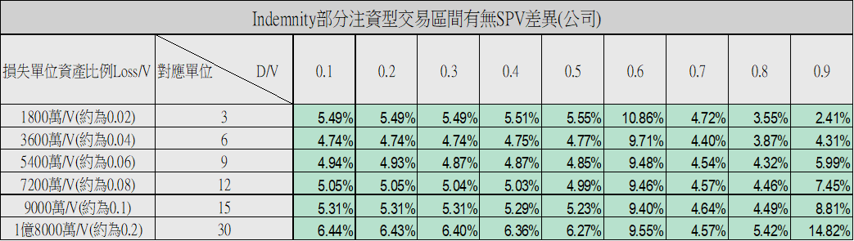
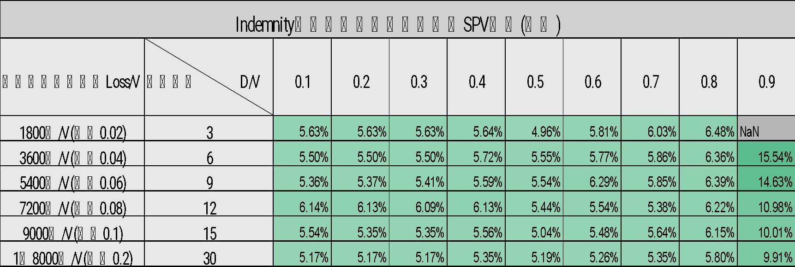
損失起賠下有無SPV(交易區間)
全部結果表示有SPV在各情況皆優於無SPV
全部注資的結果 : 左上出現NAN值，是由於無SPV時，投資人在高槓桿加上本金易被注資殆盡的狀況下認為投資價值始終無法大於本金。

Slide 44
總比較

Slide 45
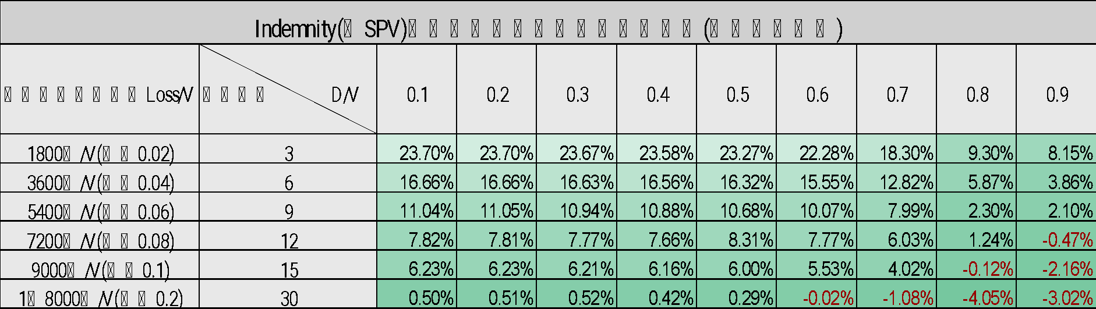
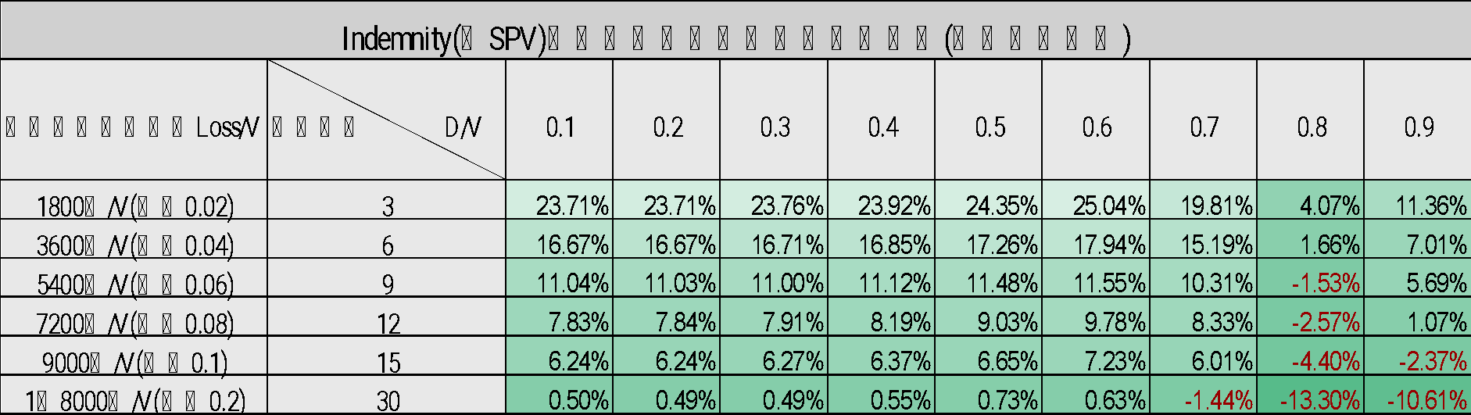
損失起賠不同注資(交易區間)比較
黑字 : 部分注資較優
紅字 : 全部注資較優

Slide 46
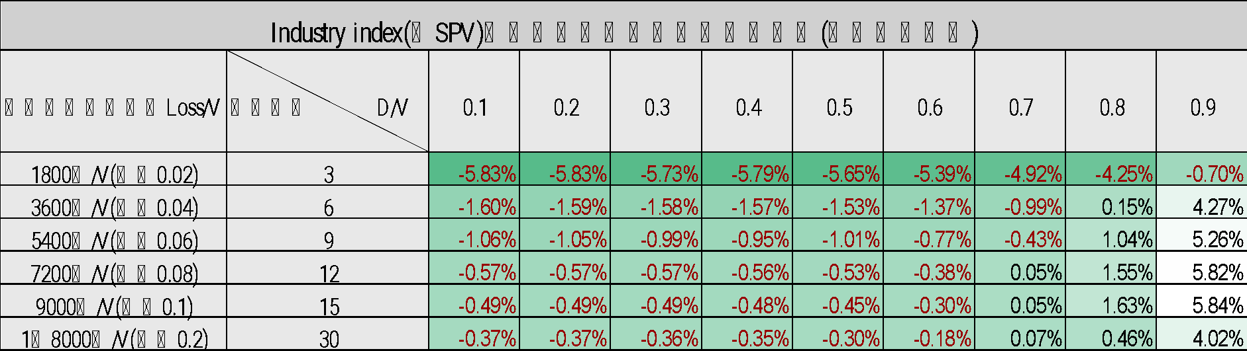
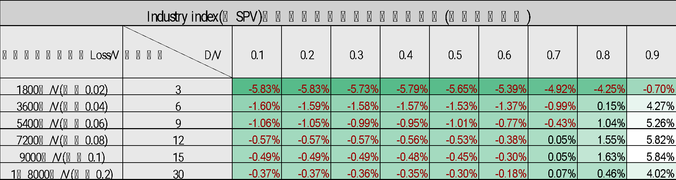
產業指數不同注資(交易區間)比較
黑字 : 部分注資較優
紅字 : 全部注資較優

Slide 47
實際合約
Indemnity 部分和全部 的合約分類表：
損失單位資產比例Loss/V | 對應單位 D/V | 0.1 | 0.2 | 0.3 | 0.4 | 0.5 | 0.6 | 0.7 | 0.8 | 0.9
1800萬/V(約為0.02) | 3 | 1 | 2+1 | 1 | 4 | 1+1 | 3 | 5 | 10 | 2+2
3600萬/V(約為0.04) | 6 |  |  |  | 1
5400萬/V(約為0.06) | 9 |  | 1 | 1 |  | 2
7200萬/V(約為0.08) | 12 |  |  |  |  |  |  | 2
9000萬/V(約為0.1) | 15 | 1
1億8000萬/V(約為0.2) | 30 |  |  |  |  |  |  |  |  | 1
Industry index 部分和全部 的合約分類表：
損失單位資產比例Loss/V | 對應單位 D/V | 0.1 | 0.2 | 0.3 | 0.4 | 0.5 | 0.6 | 0.7 | 0.8 | 0.9
1800萬/V(約為0.02) | 3 | 1 | 1+1 |  | 2 | 2 | 2+2 | 1+3 | 1+2 | 2+2
3600萬/V(約為0.04) | 6 |  | 1
5400萬/V(約為0.06) | 9
7200萬/V(約為0.08) | 12
9000萬/V(約為0.1) | 15
1億8000萬/V(約為0.2) | 30 |  |  |  |  |  |  |  | 1
Indemnity部分注資確實集中在各個loss/V的地方，但市場現象為全部注資出現在低履約門檻的地方
Industry index全部注資數量占多，但市場現象為部分注資出現在低履約門檻的地方
Notes:
1.indemnity大多集中在 低att./V

Slide 48
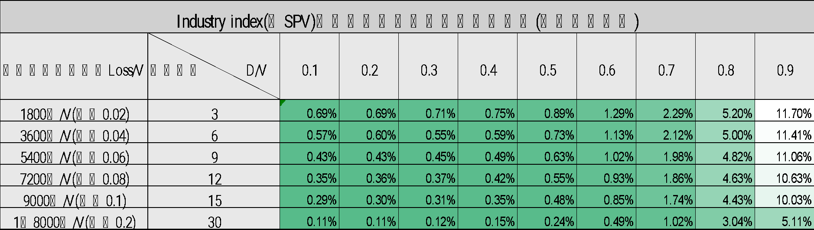
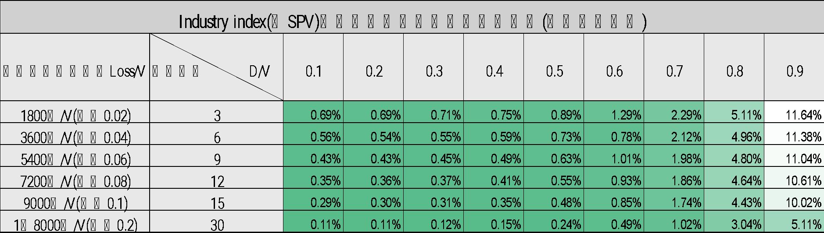
**(低Par/V)產業指數不同注資(交易區間)比較**
黑字 : 部分注資較優
紅字 : 全部注資較優
在低Par/V的情形時，部分注資較適合在產業指數類型債劵生存

Slide 49
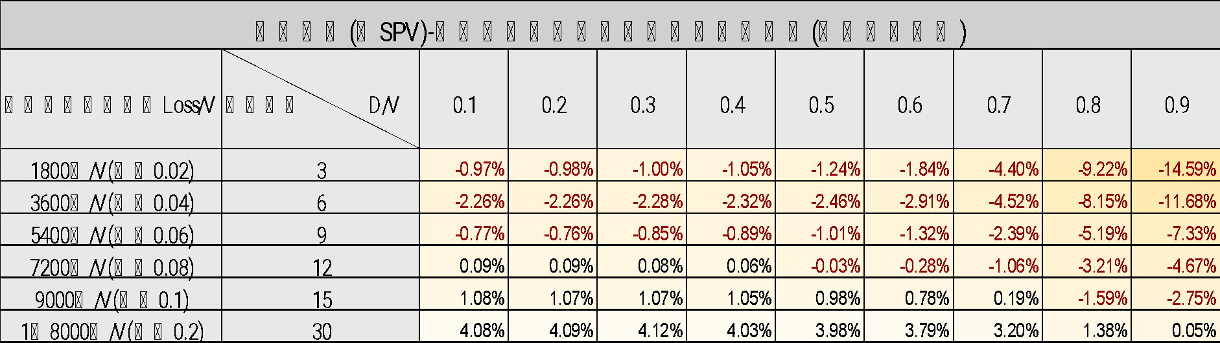
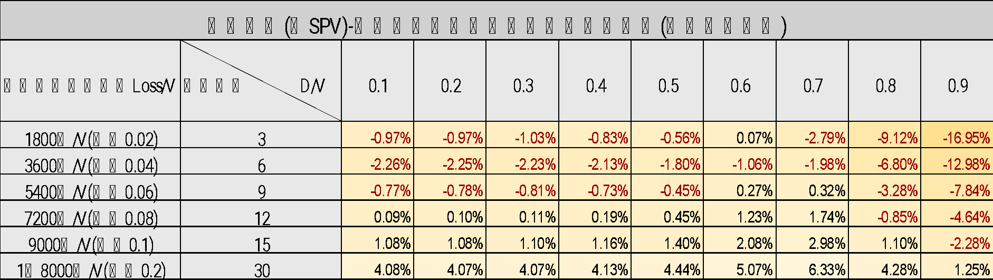
總比較(部分注資)
低loss/V來說產業指數占優，高loss/V則為損失起賠

Slide 50
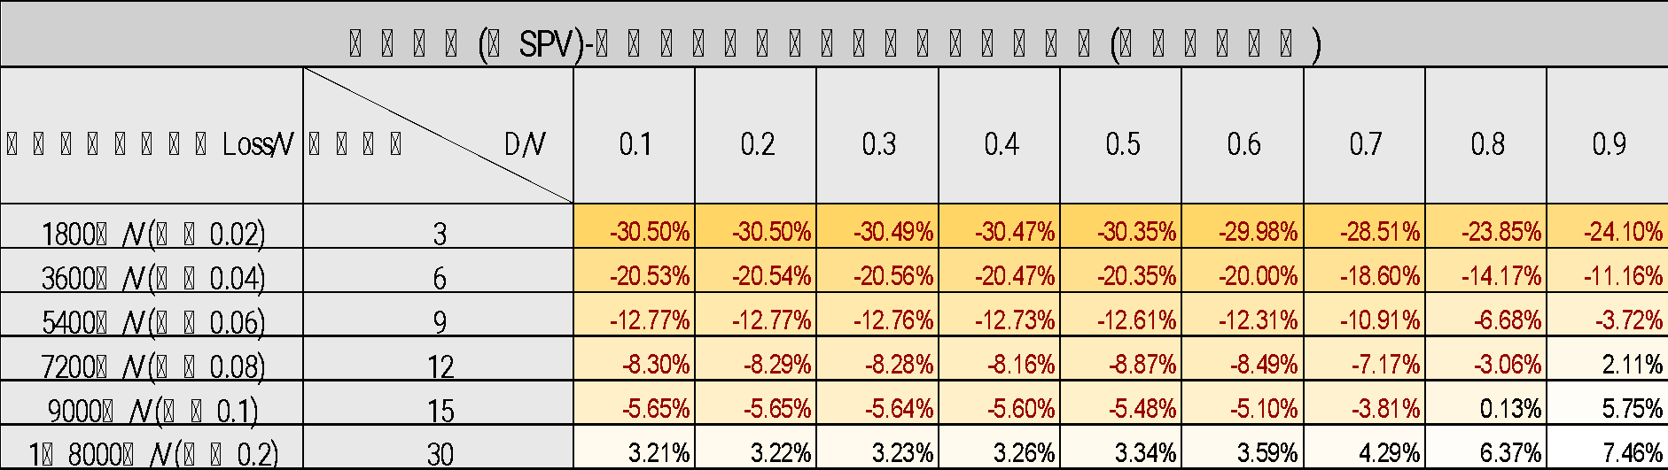
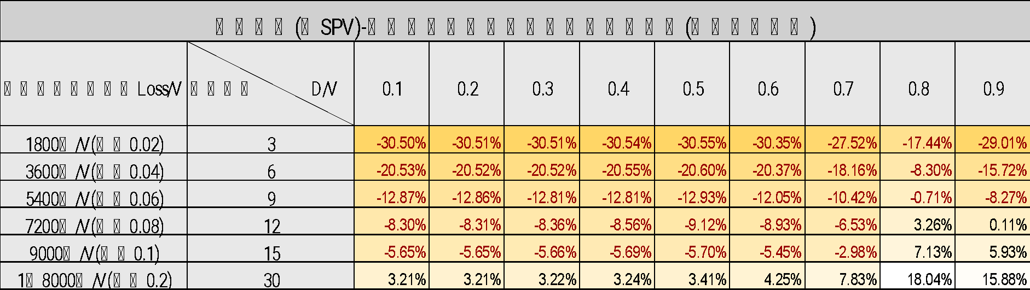
總比較(全部注資)
低loss/V來說產業指數占優，高loss/V則為損失起賠

Slide 51
實際合約
部分注資中Indemnity和Industry index的合約分類表：
損失單位資產比例Loss/V | 對應單位 D/V | 0.1 | 0.2 | 0.3 | 0.4 | 0.5 | 0.6 | 0.7 | 0.8 | 0.9
1800萬/V(約為0.02) | 3 | 1+1 | 2 | 1 | 4+2 | 1 | 3 | 5+1 | 10+1 | 2+2
3600萬/V(約為0.04) | 6 |  |  |  | 1
5400萬/V(約為0.06) | 9 |  | 1 | 1 |  | 2
7200萬/V(約為0.08) | 12 |  |  |  |  |  |  | 2
9000萬/V(約為0.1) | 15 | 1
1億8000萬/V(約為0.2) | 30 |  |  |  |  |  |  |  |  | 1
全部注資中Indemnity和Industry index的合約分類表：
損失單位資產比例Loss/V | 對應單位 D/V | 0.1 | 0.2 | 0.3 | 0.4 | 0.5 | 0.6 | 0.7 | 0.8 | 0.9
1800萬/V(約為0.02) | 3 | 1+1 | 1 |  | 2 | 1 | 2 | 3 | 1+2 | 1+2
3600萬/V(約為0.04) | 6
5400萬/V(約為0.06) | 9
7200萬/V(約為0.08) | 12
9000萬/V(約為0.1) | 15
1億8000萬/V(約為0.2) | 30
能夠觀察到全部注資集中在低履約門檻，而部分注資是分散在不同門檻
Notes:
1.indemnity大多集中在 低att./V

Slide 52
總比較(全部注資)
高loss/V(0.1~0.2)
 | 全部 | 部分 | 總計
Indemnity | 0 | 2 | 2
Industry loss index | 0 | 0 | 0
總計 | 0 | 2 | 2
目前市場在0.1~0.2並無全部注資資料
而部分注資存在2筆，符合實驗結果

Slide 53
結論

Slide 54
1.實驗結果為損失起賠時部分>全部，產業指數型時部分<全部🡪符合市場狀況 2.試圖建構出了ATTACHMENT MODEL，成功復原部分門檻，不成功的部分也歸納出原因 3.建構了基差風險引進公司資產模型

Slide 55
THANK FOR LISTENING
Q & A

